Slide 1
Објектно орјентисано програмирање
Владимир Филиповић
vladaf@matf.bg.ac.rs
Александар Картељ
kartelj@matf.bg.ac.rs

Slide 2
Објектно орјентисанa парадигма
Владимир Филиповић
vladaf@matf.bg.ac.rs
Александар Картељ
kartelj@matf.bg.ac.rs

Slide 3
Основни појмови
Објекат: интегрална целина података и процедура за рад са њима (*).
Промена унутрашњег стања објекта се може реализовати само преко функције смештене унутар тог објекта.
Подаци унутар објекта представљају атрибуте (особине) објекта.
Метод - функција која је саставни део објекта, тј. поступак којим се реализује порука упућена објекту. Методи описују понашање објекта.
Порука - скуп информација који се шаље објекту. Састоји се из адресе (објекта примаоца поруке) и саопштења (казује шта треба да се уради).
Notes:
(*) У објекту су енкапсулирани (учаурени) подаци које тај објекат садржи и процедуре (функције) за рад са њима. Због присуства процедура у објектима, објекти имају могућност да самостално делују, тј. постају динамички.

Slide 4
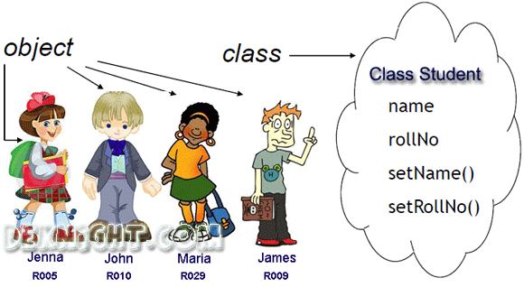
Основни појмови (2)
Објектно-оријентисано програмирање програмска парадигма заснована на скупу објеката који имају међусобну интеракцију.
Класа - скуп објеката са заједничким својствима, који се понашају на исти начин. Класа дефинише шаблон за креирање објеката, тј описује структуру објекта.
Примерак (инстанца) класе - конкретан објекат дате класе. У Јави је сваки објекат примерак неке класе, а објекти постоје само током извршавања програма.
Илустрација објекта и класе

Slide 5
Основни појмови (3)
Објекат је потпуно одређен својим атрибутима и понашањем.
Класом је дефинисан тип објекта, а за сваки објекат примерак, тј. инстанцу, инстанцна променљива има конкретну вредност атрибута, на пример:
tacka (x,y, boja):
t1(4,5,crvena)
t2(0,0,zuta)
automobil(broj_sasije, broj_motora, boja, broj_sedišta)
a1(4534332, 1X467,plava,4)
a2(4321564, B3536, bela, 5)
Понашање објекта одређено је методима у класи који могу дејствовати на тај објекат, на пример:
Врати x-координату тачке, помери тачку за dx, за dy,...
Покрени возило, промени брзину, скрени лево, заустави...

Slide 6
Основни појмови (4)
Класа Б је поткласа (класа потомак, изведена класа) класе А ако су сви примерци класе Б истовремено и примерци класе А.
За класу А кажемо да је наткласа (родитељска класа) класе Б.
Поткласе представљају даљу конкретизацију наткласе. Оне настају додавањем нових својстава (атрибута и/или метода) или модификовањем постојећих својстава наткласе.
Ако је неки објекат примерак класе Б, онда је он истовремено и примерак њене наткласе А.
Наслеђивање- механизам за креирање нових класа из постојећих. Наслеђивањем се формирају релације између класа.

Slide 7
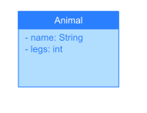
Основни појмови (5)
Наслеђивање описује односе:
«јесте конкретизација» када се посматра са позиције подкласе, нпр. «Студент јесте конкретизација од Човек».
«јесте уопштење» када се посматра са позиције надкласе. Нпр. «Човек јесте уопштење од Студент».
Поред наслеђивања, битан однос међу класама је и садржавање – када објекат једне класе као свој део садржи објекат друге класе:
«је део од» ако се посматра са позиције објекта-дела, нпр. «Мотор је део од Ауто».
«садржи» ако се посматра са позиције објекта-садржаоца. На пример, «Ауто садржи Мотор».
Дијаграм класе
Notes:
Полиморфизам - Могућност примене истог метода (оператора) на примерке различитих класа.

Slide 8
Примери наслеђивања Наслеђивањем се формира хијерархија класа.
⊗ Живо биће
⊗ Животиња ⊗ Биљка
⊗ Сисар ⊗ Птица
⊗ Грабљивица ⊗ Певачица
⊗ Јастреб ⊗ Орао

Slide 9
Примери наслеђивања (2) Још један пример хијерархијског наслеђивања:
Библиотечки примерак
Часопис Књига Микрофилм
Дневни Остали
Белетристика Стручна

Slide 10
Пример вишеструког наслеђивања - класа може имати више директних наткласа.
Примери наслеђивања(3)
летелица возило брод
једрилица авион са мотором без мотора
путничко теретно амфибија
Вишеструко наслеђивање није подржано у Јава-језику, али јесте у језику C++.

Slide 11
Зашто је објектно-оријентисан концепт доживео велики успех?
Погодан за: анализу, пројектовање и програмирање.
Олакшано одржавање софтвера
Oмогућава лако и једноставно уклапање модула.
Поновна искористивост софтвера.
Најпогоднији за симулирање догађаја.
Објашњење се делимично може наћи кроз поглед историјског развоја ООП.
1967: Dall и Simula 67.
70-тих година: A. Kay и Smalltalk.
Развој осталих ОО језика.
Доменски језици.

Slide 12
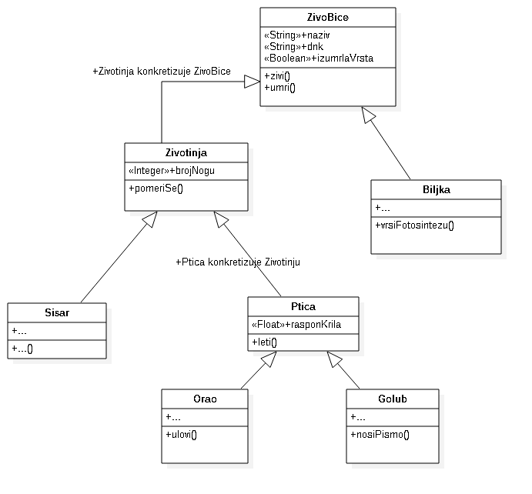
УМЛ дијаграми класа
енг. Unified Modelling Language
Укратко: Стандардизовани формат за моделовање софтвера коришћењем графичких облика и текста.
Постоје различити типови дијаграма.
Тренутно нас интересују само дијаграми класа.

Slide 13
Јава као објектно-орјентисан језик
Јава је објектно орјентисан програмски језик.
Јава и C++ деле многе од принципа на којима се заснивају.
Највећи број њихових разлика се односи на стил и на структуру.
Јава је дизајнирана тако да подржава само једноструко наслеђивање.
У циљу одржавање једноставности (а самим тим и ефикасности) Јаве, нису баш сви елементи реализовани као објекти:
Логичке величине (истина и лаж),
бројеви и други прости типови нису реализовани као објекти.

Slide 14
Јава као објектно-орјентисан језик (2)
Јава је објектно оријентисан језик са хијерархијском структуром класа.
Object
Vozilo Student … Component
Apsolvent
Applet
MojAplet

Slide 15
Јава као објектно-орјентисан језик (3)
На врху класне хијерархије се налази класа Object.
Класа Object припада пакету java.lang из Јава API-ја.
За сваку класу су битне две карактеристике:
стање се описује преко променљивих:
Класне променљиве
Објектне променљиве (променљиве примерка)
понашање њених инстанци одређује се преко метода.
Класе у Јави су организоване по пакетима. Основни пакети су: java.lang, java.util, java.io, java.net, java.awt, java.applet.
Пакет је скуп класа и интерфејса намењених једној врсти посла (које чине сродну целину).
Све класе из једног или више пакета чији је бајт-код спакован заједно чине библиотеку класа.

Slide 16
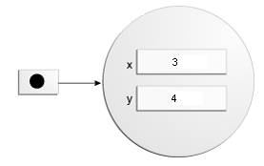
Јава као објектно-орјентисан језик (4)
Важно је запамтити да је Јава стриктно објектно орјентисана:
не допушта да се декларише било шта што није енкапсулирано (учаурено) у објекат.
Дакле, функције у Јави морају да буду у оквиру неке класе, тј. нема самосталних процедура тј. функција.
На нивоу JVM променљива која представља објекат у Јави уствари садржи референцу на део меморијског простора који заузима дати објекат.
На пример, објектна променљива centar која представља тачку у дводимензионалном координатном простору са координатама (3,4) изгледа овако →
centar

Slide 17
Апстрактне класе
Апстрактна класа је класа у којој постоји бар један метод који нема дефиницију (тело) већ само његову декларацију (заглавље).
Такав метод се зове апстрактан метод.
На пример, на претходном дијаграму класа за жива бића, метод pomeriSe би се могао прогласити апстрактним, а разлог је:
Знамо да би животиња требала да може да се помера.
Међутим, не померају све животиње на исти начин, па не можемо на нивоу класе Животиња дефинисати конкретан начин померања.
Апстракнта класа се не може инстанцирати, тј. не може се направити објекат апстрактне класе.
Поткласа апстрактне класе:
Може реализовати све апстракнте методе и у том случају она постаје регуларна класа.
Не мора реализовати апстрактне методе и у том случају и поткласа остаје апстрактна.
Notes:
Апстрактне класе се користе у случају када постоји заједничка надкласа за више класа, али је та надкласа веома општа, тако да се у појединим аспектима њено понашање уопште не може дефинисати. Међутим, истоврмено се захтева да свака од поткласа мора да има своју конкретну реализацију тог општег понашања надкласе.

Slide 18
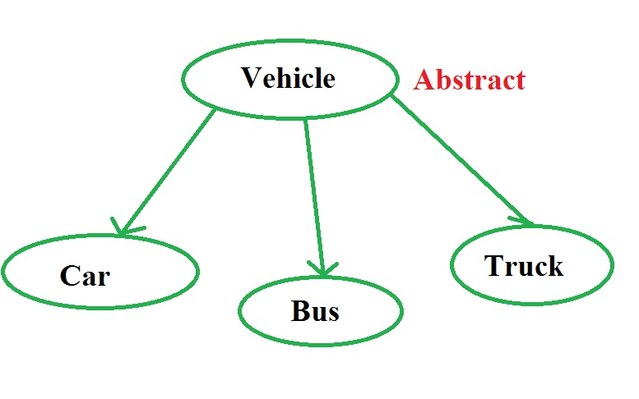
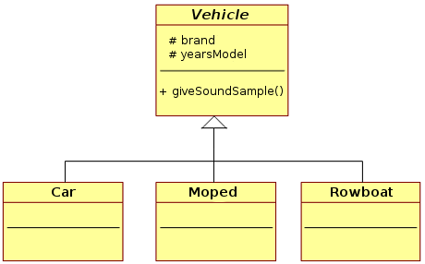
Апстрактне класе (2)
Најчешће, Јава програмер користи апстрактне класе у ситуацији када жели да обавеже да све поткласе дате класе морају да реализују неко понашање, али је то понашање сувише опште, па га није могуће реализовати на нивоу наткласе.
Објекат примерак конкретне класе је истовремено и примерак апстрактне наткласе (исто као код наслеђивања регуларних класа)
Пример наслеђивања са апстрактом класом (на десној слици се користи UML нотација за дијаграм класа):

Slide 19
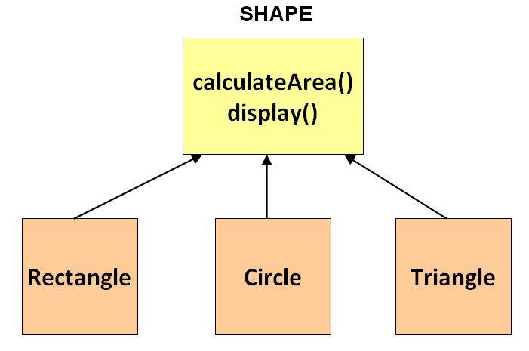
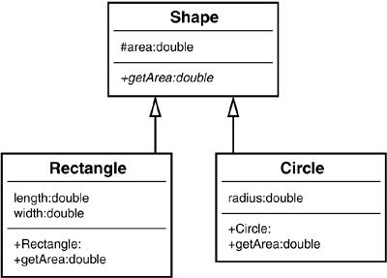
Апстрактне класе (3)
Још један пример наслеђивања са апстрактом класом (на десној слици се користи UML нотација за дијаграм класа):

Slide 20
Интерфејси
Јава допушта креирање тотално апстрактних класа, које су познате као интерфејси.
У оквиру интерфејса се могу наћи само заглавља метода и дефиниције константи.
Интерфејси описују понашање, а класа која их имплеметира одређује како се то понашање реализује.
Мада Јава искључиво подржава једноструко наслеђивање, она ипак допушта да класа имплементира више од једног интерфејса.
Јава на овај начин делимично компензује непостојање вишеструког наслеђивања.
Објекат примерак конкретне класе која имплементира неколико интерфејса се може посматрати као примерак сваког од тих интерфејса.

Slide 21
Интерфејси (2)
Класа имплементира интерфејс ако саржи реализацију сваког од метода тог интерфејса.
На следећем дијаграму црвена линија представља наслеђивање, а зелена имплементацију.
Object
Kretanje
MojaKlasa Ptica ……. Sisar
Orao
Pas
NanosiBol
Civava

Slide 22
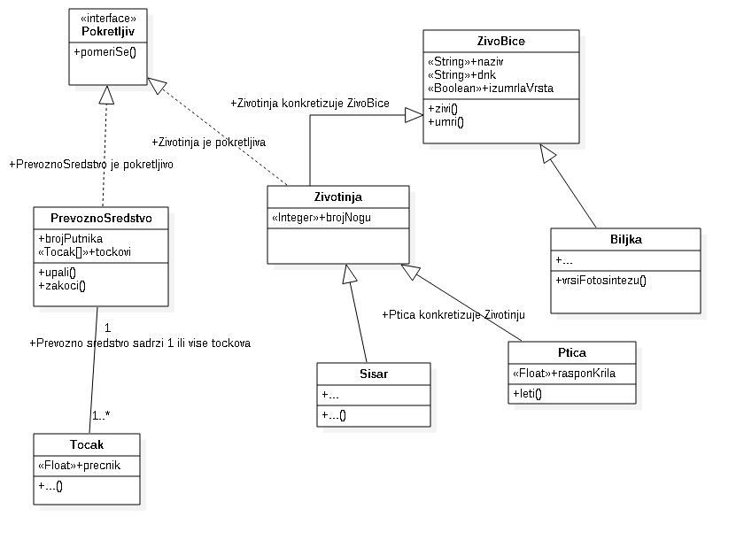
Интерфејси (2)
Однос између класа Tocak и PrevoznoSredstvo је типа <<је део од>> односно <<садржи>> из другог смера.
Овај тип односа се још зове и асоцијација.

Slide 23
Задаци за вежбање
Описати једну хијерархијску структуру са класама и поткласама.
Описати једну структуру са вишеструким наслеђивањем.
Из решења за тачку 2. вишеструко наслеђивање заменити употребом интерфејса.

Slide 24
Дијаграм на основу сценарија
На основу следећег сценарија направити УМЛ дијаграм класа:
Авио-превозник је фирма која може да поседује неколико аеродромa широм света као и одређени број авиона, а најмање 1. Авио-превозник има своје име, шифру и државу у којој је регистрован.
Аеродром се описује трословном ознаком, државом у којој се налази и максималним бројем дневних летова. Постоје домаћи и међународни аеродроми, а разлика је у контроли пасоша и начину сервисирања авиона.
Авио-линија се описује својом почетном и завршном локацију односно аеордромом полетања и слетања. Поред тога, она има и своју ознаку.
За једну авио-линију постоје летови који се дефинишу ознаком излазне капије и очекиваним временом полетања и слетања.

Slide 25
УМЛ алати
За прављење УМЛ дијаграма може се користити неки од следећих алата:
StarUML http://staruml.io/download
ArgoUML http://argouml.tigris.org/
Microsoft Visio – може се добити пуна верзија уз msdnaa matf лиценцу: http://alas.matf.bg.ac.rs/msdnaa.html
И још многи други који се могу наћи путем Интернета...

Slide 26
Захвалница
Велики део материјала који је укључен у ову презентацију је преузет из презентације коју је раније (у време када је он држао курс Објектно орјентисано програмирање) направио проф. др Душан Тошић.
Хвала проф. Тошићу што се сагласио са укључивањем тог материјала у садашњу презентацији, као и на помоћи коју ми је пружио током конципцирања и реализације курса.

